Slide 1


UNIVERSIDAD TECNOLÓGICA DE HONDURAS
TRABAJO:
APLICACIÓN MOVIL PARA LA GESTION DE PEDIDOS PARA SUPERMERCADO EN ANDROID STUDIO
ESTUDIANTES [GRUPO-6]
ALEX NAIN MEJIA
200630520001
DENNIS ENRIQUE ELIAS MARADIAGA
202310010219
RANDULFO ALONZO MEJIA DIAZ
2020-100-105-94
ASIGNATURA:
PROGRAMACION MÓVIL I
CATEDRÁTICO:
RICARDO ENRIQUE LAGOS MENDOZA
FECHA:
8 AGOSTO 2025

Slide 2
INTRODUCCIÓN
Los supermercados deben adaptarse para ofrecer experiencias de compra rápidas, cómodas y seguras. Actualmente, "El Económico" no cuenta con una plataforma en línea, lo que limita su alcance y competitividad.
Este proyecto propone el desarrollo de una aplicación móvil multiplataforma en Android que permitirá a los clientes:
Realizar pedidos en línea desde un catálogo inicial.
Seleccionar ubicación de entrega en tiempo real mediante GPS.
Recibir notificaciones sobre el estado del pedido.

Slide 3
OBJETIVOS
OBJETIVO GENERAL Desarrollar una aplicación móvil en Android que permita la gestión completa de pedidos para el supermercado "El Económico", integrando funcionalidades para clientes, repartidores y administradores, optimizando así el proceso de compra y entrega.
OBJETIVOS ESPECÍFICOS
Aplicar conceptos de operaciones CRUD y consumo de API REST.
Implementar geolocalización en tiempo real para la entrega de pedidos.
Integrar notificaciones push para mantener informados a los clientes.
Facilitar la gestión de pedidos y usuarios desde un panel administrativo.
Garantizar la escalabilidad y seguridad de la aplicación para futuras mejoras.

Slide 4
PLANTAMIENTO DEL PROBLEMA
El supermercado "El Económico" no dispone de una plataforma digital para recibir y gestionar pedidos, lo que genera:
Alcance limitado: Solo atiende a clientes que acuden físicamente.
Procesos lentos: No existe un sistema automatizado para la gestión de pedidos.
Logística ineficiente: Falta de seguimiento en tiempo real de las entregas.
Desventaja competitiva: Otros negocios ya ofrecen compras en línea con entrega a domicilio.
Necesidad detectada: Implementar una solución tecnológica que permita automatizar el proceso de compra, mejorar la logística de entrega y ampliar el mercado objetivo.

Slide 5
ARQUITECTURA DEL SISTEMA
Aplicación Móvil (Android) – Clientes y repartidores interactúan con la interfaz.
API REST (Backend) – Desarrollada en PHP Laravel o ASP.NET Core, gestiona la lógica y conecta con la base de datos.
Base de Datos Remota – MySQL o SQL Server en un VPS.
Servicios Externos – Google Maps API para geolocalización y Firebase Cloud Messaging para notificaciones.
Módulo Administrador (Web/App Ligera) – Control y supervisión de pedidos.

Slide 6
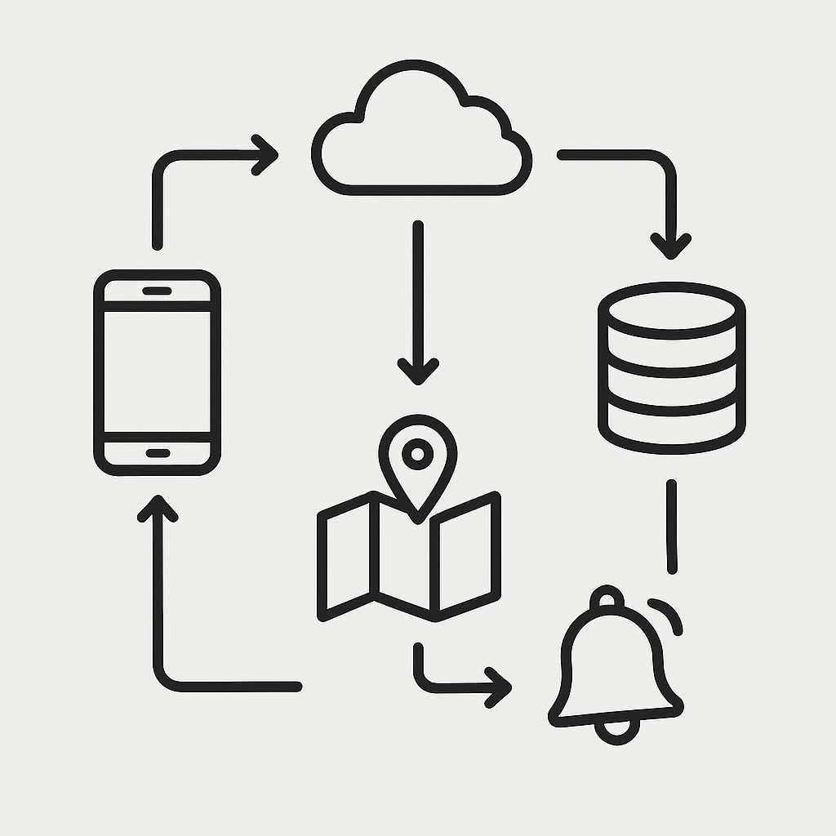
FLUJO GENERAL
[Cliente Móvil] ↔ [API REST] ↔ [Base de Datos VPS]
↓ ↑
[Google Maps API] [Firebase Messaging]
↓
[Repartidor Móvil] ↔ [Administrador Web]

Slide 7
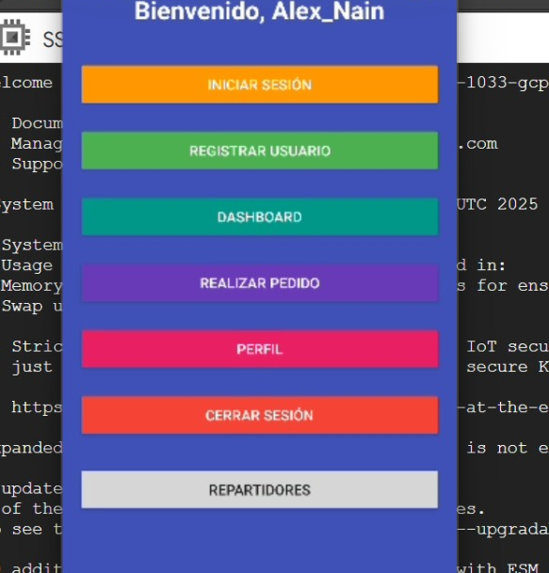
MODULO USUARIO (CLIENTE)
Funciones principales:
Iniciar sesión y registrarse.
Acceder al Dashboard para ver opciones principales.
Realizar pedidos seleccionando productos y ubicación GPS.
Modificar perfil.
Cerrar sesión.
Acceso a sección de repartidores (según rol).
Funciones principales:

Slide 8
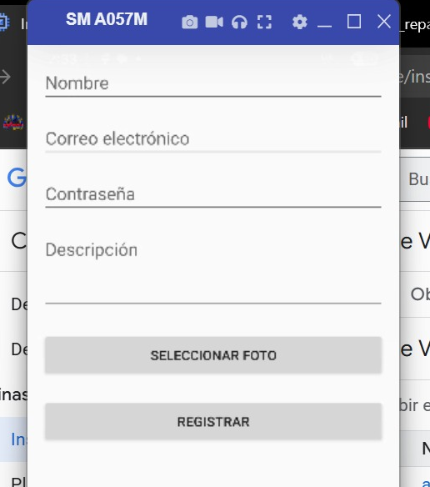

Slide 9
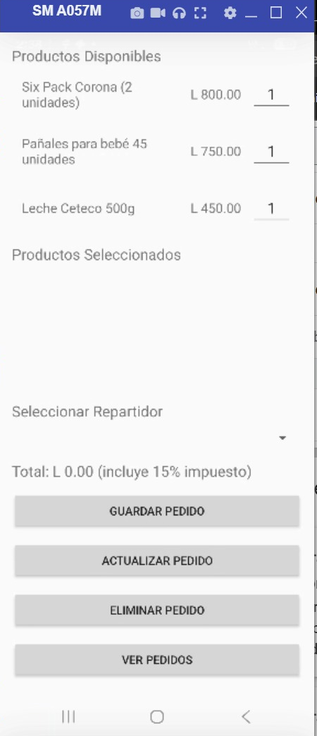
Esta es la interfaz del módulo de pedidos, donde el administrador o personal autorizado puede seleccionar productos, asignar un repartidor y gestionar todo el ciclo del pedido desde un solo lugar.

Slide 10
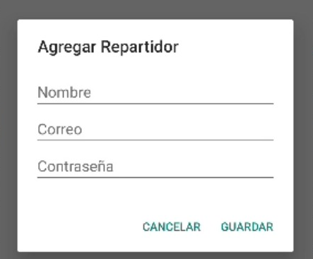
MODULO REPARTIDOR
Funciones principales:
Registro de repartidores con nombre, correo y contraseña.
Visualización de pedidos asignados con datos del cliente.
Acceso a ubicación GPS para optimizar rutas de entrega.
Confirmación de entrega y cierre del pedido.
Beneficio para el repartidor: Agiliza la asignación de pedidos, mejora la eficiencia en la entrega y asegura la comunicación con el cliente.

